Slide 1
Hangyák

Slide 2
A hangyákról általában:
Gerinctelenek – ízeltlábúak – rovarok
Fő testrészeik: fej, tor, potroh
3 pár ízelt láb
Kültakaró: Kitin
Szaporodás: petékkel (pete, lárva, báb)
Egyéb: Szervezett bolyban élnek, társadalmukban megoszlanak a feladatok:
királynő: ő rakja a petéket
katonák: védik a bolyt
dolgozók: élelemgyűjtés, gondoskodás a királynőről és az utódokról

Slide 3
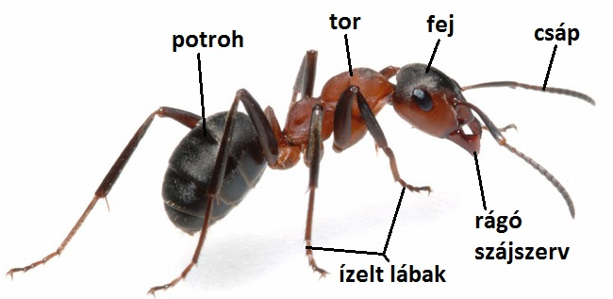
Testfelépítésük:

Slide 4
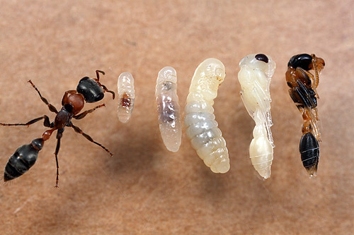
Szaporodás: pete, lárva, báb, kifejlett rovar

Slide 5
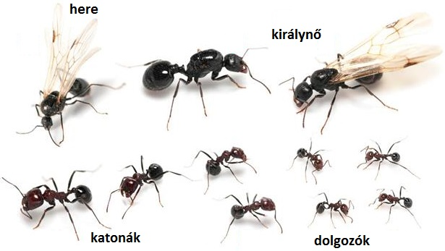
A hangyacsalád tagjai

Slide 6
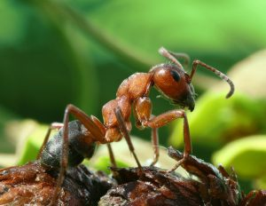
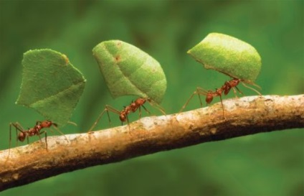
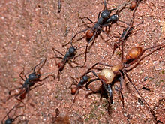
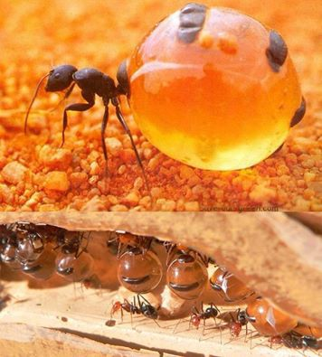
Néhány hangyafaj:
Erdei vöröshangya
Levélvágó hangyák
Vándorhangyák
Mézesbödön hangyák

Slide 7
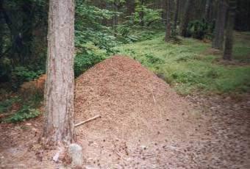
Hangyaboly az erdőben

